Slide 1
Пәні:
Алгебра
Сынып:
8
Тоқсан:
IІ
Ұстаздың аты-жөні:

Slide 2


Сабақтың тақырыбы:
Теңдеулерді шешу
Оқу мақсаты
8.2.2.7 квадрат теңдеулерге келтірілетін теңдеулерді шешу;
Сабақтың мақсаты:
Мәтін есептерді квадрат теңдеулерге келтіріп шығарады

Slide 3


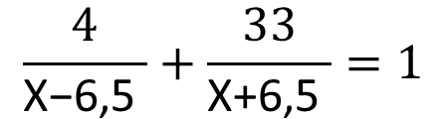

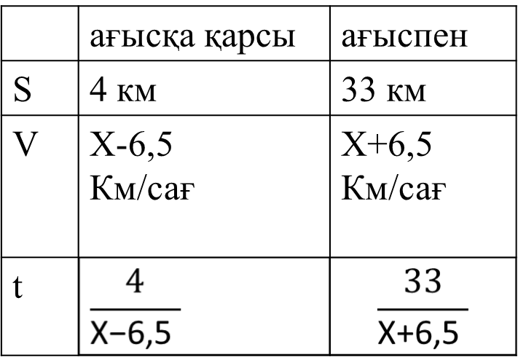
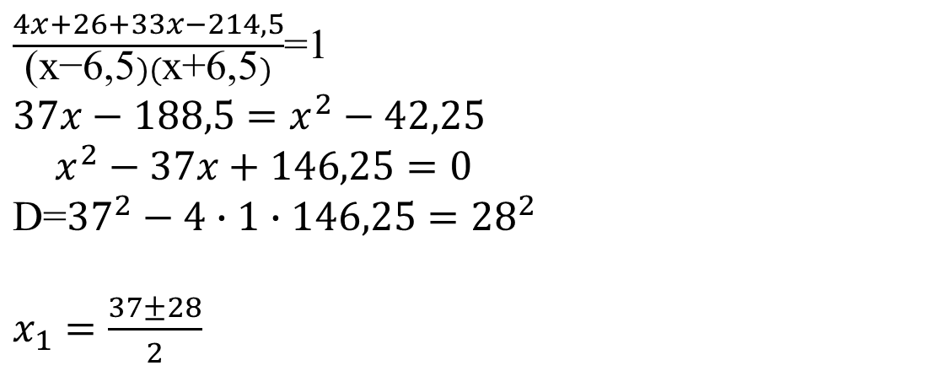
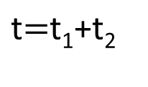
Есептер шығару
№1
Квадрат теңдеулерге келтірілетін мәтінді есептер.
Теплоход өзен ағысына қарсы 4 км және өзен ағысымен 33 км жүзіп өтіп, барлық жолға 1сағ уақыт жұмсады. Өзен ағысының жылдамдығы 6,5 км/сағ болса, теплоходтың тынық судағы судағы жылдамдығын табыңыз
Шешуі:
=32,5
=4,5
Жауабы: 32,5км/сағ

Slide 4
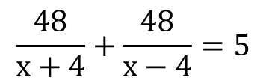
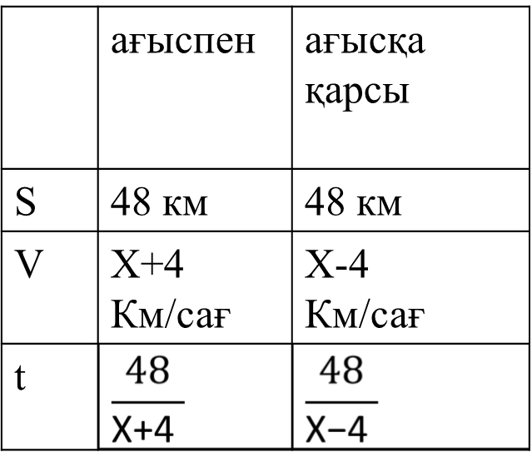
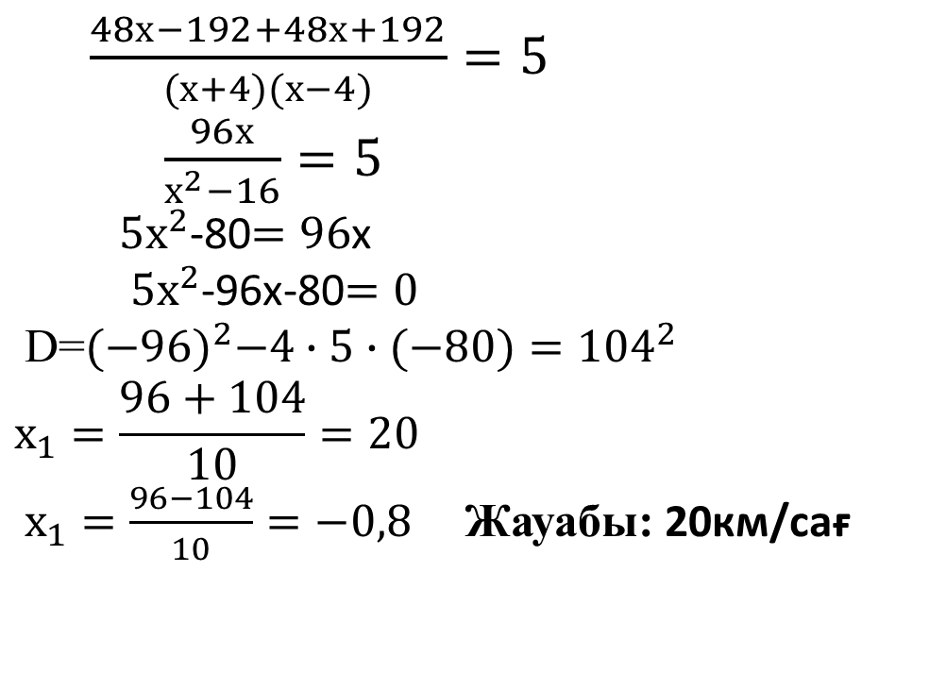
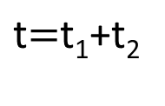
Есептер шығару
№2.
Теплоход барлық жолға 5 сағат уақыт жұмсап,өзен ағысымен 48км,және кері қайтарда да осындай жолды жүзіп өтті.Өзен ағысының жылдамдығы 4 км/сағ болса,теплоходтың меншікті жылдамдығын табыңдар
Шешуі:

Slide 5
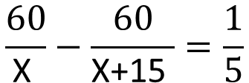
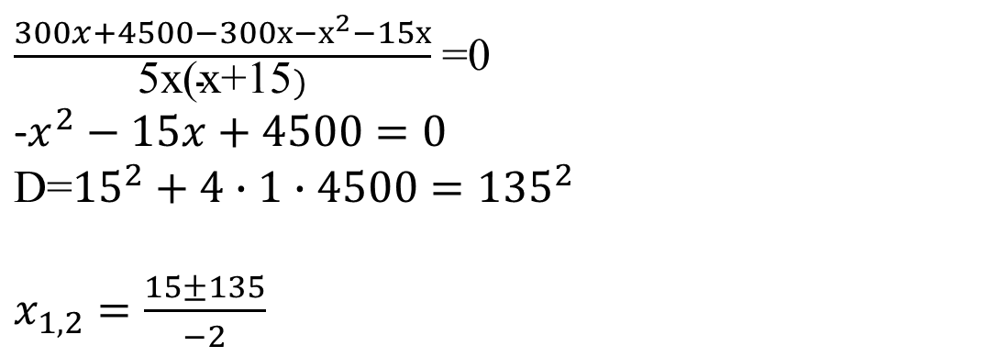
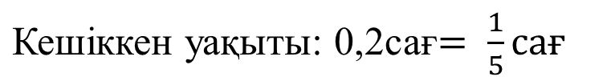
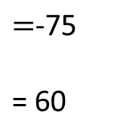
Есептер шығару
№3. Көлік жолда 0,2 сағат кешікті,одан кейін жылдамжығын 15 км/сағ арттырып, 60 км жүрген соң кешіккен уақытты қуып жетті. Көліктің бастапқы жылдамдығын табыңдар.
Шешуі:
 | Бастапқыда | кейін
s | 60 км | 60км
V | х км/сағ | Х+15 км/сағ
t | 60/х | 60/(х+15)
Жауабы: 60км/сағ

Slide 6
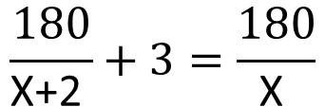
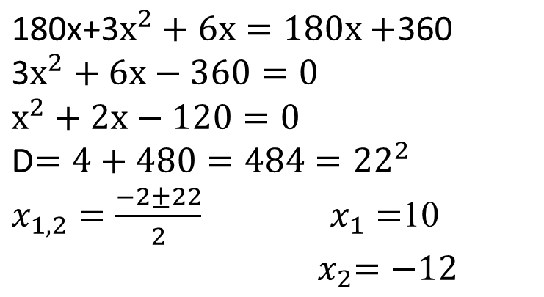
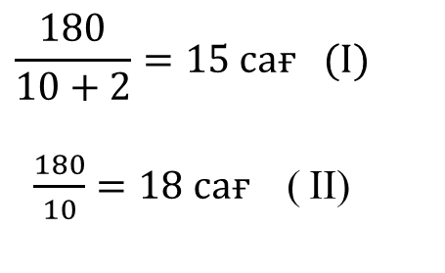
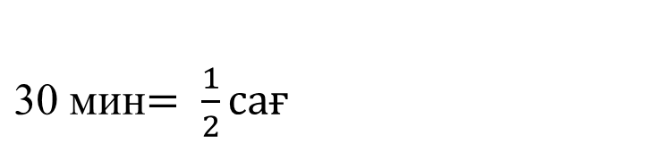
Есептер шығару
№4. Жиһаз фабрикасында екі бригаданың әр қайсысы 180 кітап сөресін дайындауы қажет. Бірінші бригада 1 сағатта екіншіге қарағанда 2 кітап сөресін артық дайындап, жұмысты 3 сағат ерте бітірді. Әр бригада тапсырманы қанша уақытта орындады.
Шешуі:
 | І-бригада | ІІ-бригада
барлығы | 180 | 180
1 сағ | Х+2 | Х
Қанша сағ | 180/(х+2) | 180/х
Жауабы:
15 сағ(І)
18 сағ(ІІ)

Slide 7
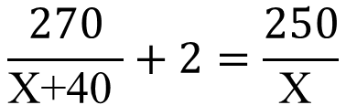
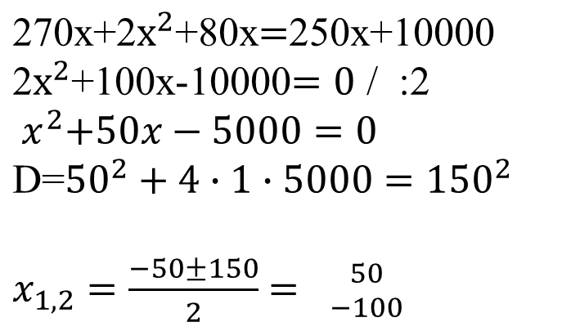
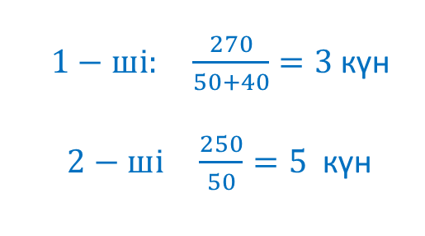
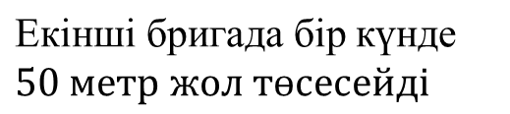
Есептер шығару
№5. Теміржол құрылысында екі жол бригадасы жұмыс істеді. Бірінші бригада екіншіге қарағанда күн сайын 40 м артық жол төседі, және 270 м теміржол салды. Екінші бригада біріншіге қарағанда 2 күн артық жұмыс істеп , 250м темір жол салды. Әр бригада қанша күннен жұмыс істеді?
Шешуі:
 | 1-ші | 2-ші
Барлы ғы | 270 метр | 250метр
Бір күнде | Х+40 метр | Х метр
Қанша күн | 270/(х+40) | 250/х
Жауабы: 3 күн, 5 күн

Slide 8
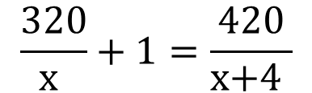
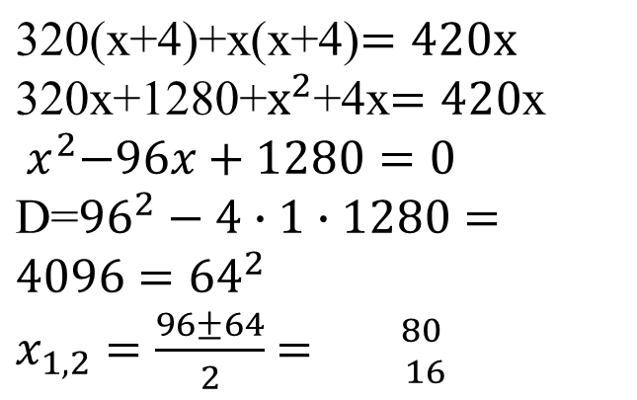
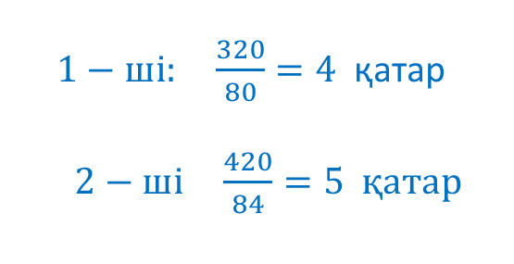
Есептер шығару
№6. Көрермендер залында 320 орын бар.Әр қатардағы орындар саны бірдей. Әр қатардағы орындар санын 4-ке арттырып, тағы бір қатар қосқан соң, орындар саны 420 болды. Залда неше қатар бар?
Шешуі:
 | Басында | кейін
Барлығы | 320 орын | 420 орын
Әр қатардағы орын | Х | Х +4
неше қатар | 320/х | 420/(х+4)
Жауабы: 4 қатар,
5 қатар

Slide 9
Қорытынды:
Мәтін есепке квадрат теңдеу құруды, оны қалай шығаруды үйрендік. .

